Slide 1

第二章
热力学第一定律

Slide 2
第二章 热力学第一定律
本章要点
从能量的观点出发，以大量实验观测为基础，来研究物质热现象的宏观基本规律及其应用
研究的对象主要是理想气体

Slide 3
§2.1 理想气体的状态方程
力学中的基本量是长度(l)、时间(t)和质量(m)。利用基本公式可以给出其它的导出量。热学中的基本量是温度(T)。
对一热力学系统，其宏观状态可用几何参量(V)、力学参量(P)、化学参量(m)和电磁参量来描述
它们都是宏观量
参量的单位
体积：指气体所能达到的空间，容器中的气体，容器的体积就是气体的体积。单位是立方米(m³)
压强：作用于容器器壁是单位面积的正压力。单位是帕斯卡(Pa)。1大气压＝1.013×10⁵Pa
温度：物体冷热程度的量度。单位是开尔文(K)，摄氏温度(t) T=273.15+t

Slide 4
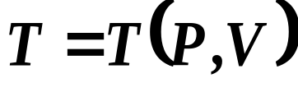

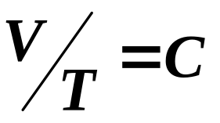
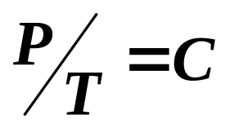
§2.1 理想气体的状态方程
处于平衡态的热力学系统，系统具有确定温度；说明温度与其它参量之间存在着联系。实验说明：无外场时，只需两个参量来描述系统的状态。则温度是这两个参量所表示的状态的函数
——一定量气体处于平衡态时的状态方程
一般情况，这个方程的形式很复杂，与气体的性质有关。这里只探讨理想气体的状态方程
理想气体的微观模型在上一章中介绍了，那么相应的宏观量是怎样的？回忆一下中学学过的关于理想气体的几个实验定律
玻意耳定律：等温定律
盖—吕萨克定律：等压定律
查理定律：等体定律
阿伏伽德罗定律：在相同温度和相同压强下，1mol任何气体所占体积都是相同的

Slide 5
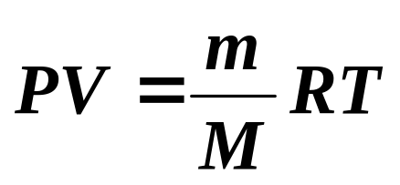
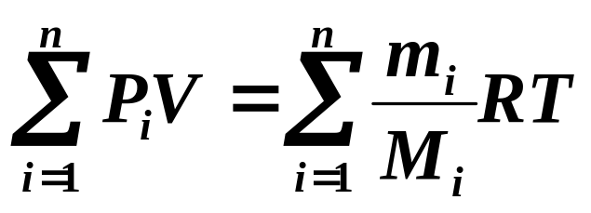
§2.1 理想气体的状态方程
任何情况下，满足上述四个定律的气体——理想气体
一般气体在温度不太低，压强不太大时，可近似当作理想气体
理想气体的状态方程：
R=8.31 J mol ⁻¹K ^{–1}——摩尔气体常量
在T、V、P三个参量中，如有两个参量确定，可利用状态方程求出第三个参量，则气体的状态便可以确定。通常采用几何图象来表示。如P-V图、P-T图或V-T图等
混合气体的状态方程：
——道尔顿分压定律

Slide 6
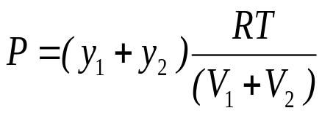
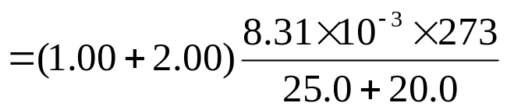

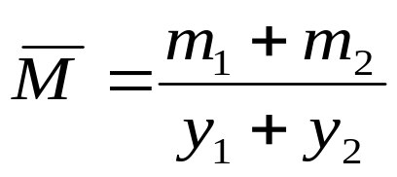
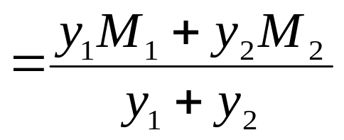
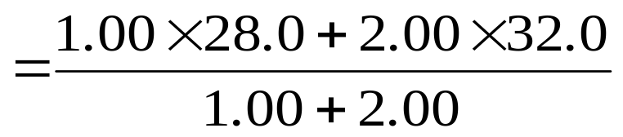

§2.1 理想气体的状态方程
例1. 容积是25.0 l 的容器中盛有1.00 mol 的氮气，另一个容积为20.0 l 的容器中盛有2.00 mol 的氧气，两者用带有阀门的管道相连，并置于冰水槽中，现打开阀门使两者混合，求平衡后混合气体的压强是多少？此混合气的平均摩尔质量是多少？
解：
气体的状态方程
P=1.51×10⁵ Pa

Slide 7
§2.2 准静态过程 功 内能 热量
热力学系统处于平衡态时，通过状态方程可以了解系统性质；当热力学系统的状态随时间变化时，也就是说系统经历了一个热力学过程后，系统是如何变化的？
一. 准静态过程
系统处于平衡态
处于另一个平衡态
经过一系列中间过程
中间状态为非平衡态的过程——非准静态过程
中间状态为平衡态的过程——准静态过程
举例1：在带有活塞的容器内装有一定量的气体，活塞可沿容器壁滑动

Slide 8
§2.2 准静态过程 功 内能 热量
外界对活塞系统做功
过程无限缓慢
v
非平衡态到平衡态的过渡时间，
即弛豫时间，约 10 ⁻³ 秒 ，如果
实际压缩一次所用时间为 1 秒，
就可以说 是准静态过程
举例2. 系统（初始温度T₁）从外界吸热
这个过程是准静态过程
系统T₁
系统直接与热源T₂接触，最终达到热平衡，是准静态过程么？
T₁+△T
T₁+2△T
T₁+3△T
T₂

Slide 9
§2.2 准静态过程 功 内能 热量
系统处于平衡态时，系统的状态参量是确定的，可以采用状态图来表示。如P-V图、P-T图或V-T图等。对于每个不同的状态，在状态图上是一些相对应的点
准静态过程是指系统所经历的每一个状态都可以当作平衡态处理，即可以用一组确定的状态参量来描写，所以每个准静态过程原则上可以采用一条平滑的过程曲线来表征
等温过程
等容过程
P
等压过程
循环过程
这些过程曲线为热力学过程的研究提供一个直观而方便的手段
V
o
对于非平衡态和非平衡过程，是否可以在状态图上表示？

Slide 10

§2.2 准静态过程 功 内能 热量
二. 功
在力学中，知道做功使系统的能量发生变化，改变系统的状态
在热学中，做功是怎样的？
有活塞的气缸，活塞的面积S，内有一定量的气体，气体的压强为P，作用在活塞上的力F＝PS
S
F
气体经历微小准静态过程使活塞移动微小距离d l，
P
气体所作的元功为：
dV：气体体积的变化量
说明
系统体积发生变化时所作的功，只与系统的压强以及体积的增量有关

Slide 11
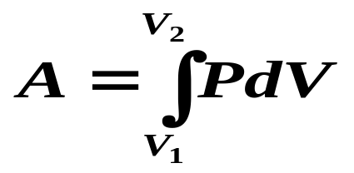
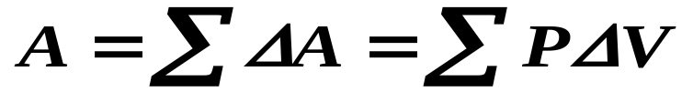
§2.2 准静态过程 功 内能 热量
几何表示：
系统经历的是准静态过程，各个过程都可用状态图来表示
P-V状态图，系统从状态1到达状态2
P
1
气体所作元功的大小，在P-V状态图上就是小矩形的面积
2
从状态1变化到状态2的准静态过程中系统对外界所作的功的大小为：
O
V₁
V₂
V
ΔV
特别指出
功的数值与具体过程有关。即使始、末状态相同，只要过程的路径不同，功的数值也将不同。连接状态1和状态2的曲线无穷多了，功的数值也是无穷多。即功不是表征系统状态的量，而是与作功过程有关的量

Slide 12
§2.2 准静态过程 功 内能 热量
三. 内能
外力对系统作功，可以引起系统机械运动状态的变化，即改变系统的机械能，从力学的观点看：功是系统机械能变化的度量
在热力学系统，作功可以引起系统热运动状态的变化，所以作功还会改变热力学系统另一种形式的能量——内能，是热力学系统中所要研究的一种新的能量形式
以系统在绝热过程作功来确立内能的概念
绝热过程：系统状态的改变仅仅是机械的或电的作用结果，而没有受到其它影响。在此过程中，系统只以作功的方式与外界交换能量
绝热系统：只能以作功的方式与外界交换能量的系统

Slide 13
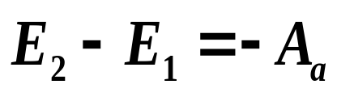
§2.2 准静态过程 功 内能 热量
大量实验结果表明：在绝热情况下，系统从状态1变化到状态2时，实验测得的功的数值都是相同的。也就是说：绝热功的数值与实施绝热过程的途径无关，即与中间经过什么状态无关，只由始、末状态决定
力学中指出，物体在重力场中移动，重力所作功的大小只与物体位置变化有关。与物体经过的路径无关。由此引入了重力势能的概念
类似，热力学在绝热条件下，系统从一个状态变化到另一个状态，功的数值只与始、末状态有关，与具体路径无关。那么存在这样的量——依赖于系统内部状态，表征其能量的一个态函数，这个量定义为系统的内能
系统从平衡状态1经过绝热过程到达状态2时，内能的增量等于外界对系统所作的功

Slide 14
§2.2 准静态过程 功 内能 热量
系统的内能是由状态参量单值确定的。即内能是态函数
从公式可知：系统从一个状态到另一个状态时所消耗的绝热功，只能确定两个态的内能差，而不能把任意态的内能确定下来。这需要选择一个参考点。在实际应用中，重要的只是两态间的内能差，即内能的变化
注意
内能是由系统内部状态所决定的能量，它不包括系统整体宏观机械运动的动能以及系统在外场中的势能
内能就是由热力学系统内部状态所决定的能量，它是系统状态的单值函数。当系统经过一绝热过程发生状态改变时，内能的增量等于外界对系统所作的功——宏观角度对内能的定义
热能是指内能中与温度有关的那一部分能量；即系统内所有分子无规运动的动能之和，不包括分子之间的相互作用势能

Slide 15
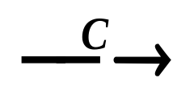
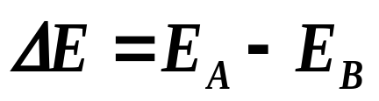
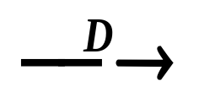
§2.2 准静态过程 功 内能 热量
内能——表征系统状态的物理量（E），仅是系统的单值函数
在气体动理论中，知道理想气体的内能是温度的函数，对一般气体来讲，其内能则是温度和体积的函数
A
状态A 状态B
C
D
状态A 状态B
B
问题
系统的状态经一系列变化又回到起始状态时，系统的内能的增量是多少？

Slide 16
§2.2 准静态过程 功 内能 热量
四. 热量
对系统做功可以改变系统的状态，向系统传递能量(热量)也可改变系统的状态。
系统与外界之间由于存在温度差而传递的能量——热量Q
系统与外界之间发生能量传递时，一般情况下系统的温度会发生变化；也存在外界对系统有能量传递时，系统的温度不发生变化
T₁系统
Q
T₂
温度T₁系统放在温度T₂的外界中，T₂>T₁，热量Q从外界传递给系统
热量：在不作功的传热过程中，系统内能变化的多少

Slide 17

§2.2 准静态过程 功 内能 热量
系统由状态1经过传热而不作功的过程变到状态2所吸收的热量：
热量的单位
与功、能的单位一样，都是：焦耳（J）
实验表明：系统在不同的变化过程中，所传递的热量不仅与始、末状态有关，而且还与中间所经历的状态有关。是个过程量
提问
系统处于某一状态具有多少功？
系统在某一状态时，具有多少热量？

Slide 18
§2.3 热力学第一定律
一. 功和热量
作功是与宏观位移相联系的；当热力学过程中发生这种相互作用时，常伴随着热运动与其它运动形态之间的转化
传热是和温度差相联系的；当只发生这种相互作用时，一般没有热运动形态与其它运动形态之间的转化。只有能量的转移
作功与传热是两种不同的相互作用，功和热量是两种不同的物理量
作功与传热之间基本特征的相同点：
使系统的能量发生变化的具体方式，是系统能量发生变化的度量
不是表征系统状态的量，而是表征系统由于和外界的相互作用从一个状态到另一个状态的热力学过程的量
只有在具体过程中，才能给出功和热量的明确意义，这是它们与内能概念的本质区别

Slide 19
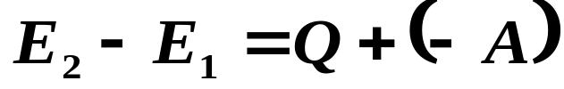
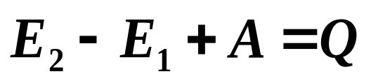
§2.3 热力学第一定律
二. 热力学第一定律
状态1（E₁）
外界对系统作功-A
状态2（E₂）
系统自外界吸收热量Q
实验表明
——热力学第一定律的数学表达式
热力学系统由某一状态经过任意过程到达另一状态时，系统的内能的增量等于在这过程中外界对系统所作的功和系统所吸收的热量的总和
或者说：系统在任一过程中所吸收的热量等于系统内能的增量和系统对外界所作的功

Slide 20
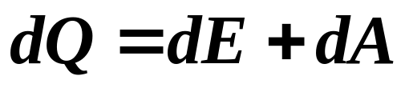
§2.3 热力学第一定律
热力学第一定律表达了内能、热量和功三者之间的数量关系。它适用于自然界在平衡态之间发生的任何过程
A和Q的符号规定：
A表示系统对外界所作的功，当其为负值时，则表示外界对系统所作的功
Q表示系统自外界吸收的热量，当其值为负值时，则表示系统向外界放出热量
当系统经历了一个无限小的过程，热力学第一定律可表示为：

Slide 21
§2.3 热力学第一定律
三. 能量转化与守恒定律
热力学第一定律是能量转化与守恒定律在涉及热现象的过程中的具体形式。如果考察的能量是所有形式的能量（机械能、内能、电磁能等）热力学第一定律就推广为能量转化和守恒定律
自然界中各种不同形式的能量都能够从一种形式转化为另一种形式，由一个系统传递给另一个系统，在转化和传递中总能量守恒
能量转化和守恒定律是自然界中各种形态的运动相互转化所遵从的普遍法则
能量转化与守恒定律不仅说明了物质运动在量上是守恒的，更重要的还在于它揭示了运动从一种形态向另一种形态的质的转化

Slide 22
§2.4 理想气体的内能 热容
为了应用热力学第一定律分析理想气体在各种变化过程中的能量转化情况。首先来研究理想气体的内能和热容
一. 理想气体的内能
气缸A充有22个大气压的气体
充满水的容器中
气缸B内真空，A、B之间有管道相连，阀门隔开
打开阀门，测量气体膨胀前后气体和水的平衡温度
A
B
结果：温度没有变化，绝热自由膨胀过程；A＝0，ΔT＝0
焦耳实验

Slide 23
§2.4 理想气体的内能 热容
焦耳实验：
气体体积改变而内能保持不变的过程
焦耳实验：提供了有关内能和其它状态参量之间关系的重要判据
过程中气体的温度没有改变，体积发生变化，说明气体的内能与温度有关，与气体的体积没有关系
焦耳实验很粗糙，没有测出温度的微小变化
实际气体的内能不仅与气体的温度有关，还与气体的体积有关
但随着压强的减少，气体内能随体积的变化将越小；在压强趋于零的极限条件下，气体的内能只是温度的函数
结论：理想气体的内能只是温度的函数E＝E(T)
理想气体的完善定义：
严格遵从状态方程和焦耳定律的气体——理想气体

Slide 24
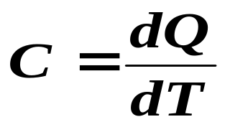
§2.4 理想气体的内能 热容
二. 理想气体的热容
1. 热容 比热容 摩尔热容
实验表明：不同的物体在不同的过程中，温度升高1K所吸收的热量一般是不同的。为了表明各个物体的这种特征，在物理学中引入了热容的概念
热容（C）：某一质量的物体，在某一过程中吸收（或放出）热量dQ ，其温度升高dT时，C=dQ/dT定义为物体在这个过程中的热容
对于一定的热力学系统，其热容值只有一个么？
热容可以是负值
热容与系统的质量有关，为了表明一定种类的物质在一定过程中升温时吸（或放）热的特点，引入比热容和摩尔热容

Slide 25
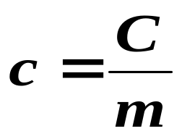
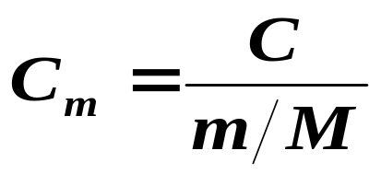
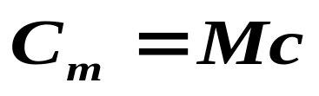
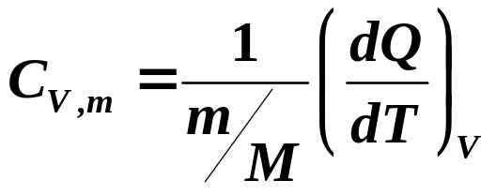
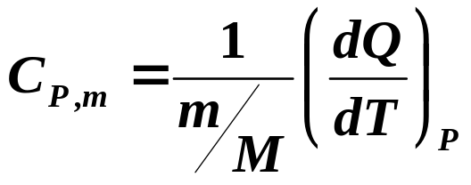
§2.4 理想气体的内能 热容
比热容c(简称比热)：单位质量的物体的热容
摩尔热容C_{m}：单位摩尔数物质的热容
热容是个与过程有关的量。在热学中，等容过程和等压过程是两个常见而又重要的过程，把这两个过程对应的摩尔热容称为定容摩尔热容和定压摩尔热容，分别用C_{V,m}，C_{P,m}表示
一般情况：系统的C_{V,m}和C_{P,m}是不相等的，对于气体来说，二者的差值不可忽略；对于液体和固体，由于它们的体积随温度的变化很小，所以两者相差很小，通常可以不加区别
单位：热容：J·K⁻¹；摩尔热容：J · mol⁻¹ · K⁻¹；比热容：J · kg⁻¹ · K⁻¹

Slide 26






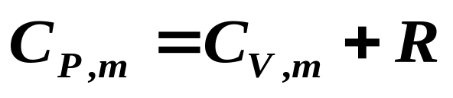
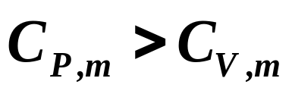
§2.4 理想气体的内能 热容
2. 理想气体的C_{V},_{m}与C_{P},_{m}的关系
1 mol 理想气体，分别经过等容和等压过程后，当内能的变化相同时， C_{V,m}与C_{P,m}的关系。
定义
状态方程
热力学第一定律
——迈尔公式
说明
理想气体定压摩尔热容等于定容摩尔热容与普适气体常量R之和；

Slide 27






§2.4 理想气体的内能 热容
例2. 系统由图所示的a态沿abc到达c态时，吸收了350J的热量，同时对外做126J的功。
（1）如果沿adc进行，则系统做功42J，问这时系统吸收了多少热量？
（2）当系统由c态沿曲线ca返回a态时，如果是外界对系统做功
84J，问这时系统是吸热还是放热？热量传递是多少？
解：
系统吸热为正，对外做功为正
P
abc过程
b
c
adc过程
a
d
ca过程
O
V

Slide 28




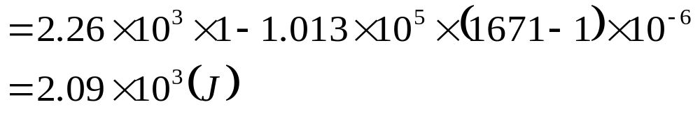
§2.4 理想气体的内能 热容
例3. （1）1kg、100⁰C的水，冷却到0⁰C，在这个过程中它的内能改变了多少？水的比热容是4.19 × 10³J · kg⁻¹ · K⁻¹
（2）1cm³、100⁰C的纯水，在1.013×105Pa下加热，变为1671cm³的同温度的水蒸气。水的汽化热是2.26 × 10³J/g 。问1g的水变成水蒸气后，内能改变多少？
解：
水由100⁰C冷却到0⁰C，体积变化很小
A＝0
负号表明：
此过程系统对外放热，内能减少
100⁰C水在等压下，变化为水蒸气，内能是不一样
水变为水蒸气，对外做功
内能增加

Slide 29
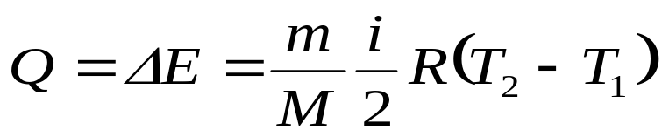
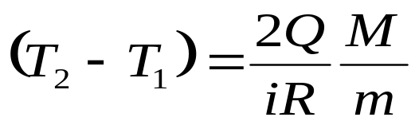
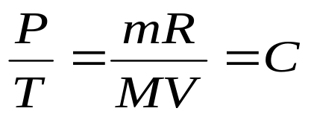
§2.4 理想气体的内能 热容
例4. 摩尔数相同的三种气体：He，N₂，CO₂，都为理想气体。它们从相同的初态出发，都经过等容吸热过程，如吸收的热量相等，试问：
（1）温度的升高是否相等？
（2）压强的增加是否相等？
解：
等容过程
A=0
He，N₂，CO₂三种气体的摩尔数相同，自由度分别为3，5，6
He温度升高最多，N₂次之，CO₂最少。
He，N₂，CO₂三种气体均有：
He温度升高最多，压强增加最多，N₂次之，CO₂最少

Slide 30
§2.4 理想气体的内能 热容
例5. 下列说法那些是正确的？
（1）物体的温度越高，所含有的热量也越多。
（2）物体的温度越高，其内能也越大。
（3）和内能一样，做功和热量交换也都是状态量，与过程无关
答（1）：
物体与外界接触时，由于温度不同，将有能量传递——热量
热量的大小取决于状态的变化过程——过程量
物体含有的热量的说法没有意义——错误的
正确的说法：
在某个过程中，物体吸收或放出了多少热量。
（2）
广义范围：内能是系统内所有能量之和
热力学中的内能是分子热运动的动能和势能之和，取决于温度和体积
对理想气体而言，分子间的势能被忽略，内能只是温度的函数
这个说法只对理想气体适应，不适用于一般气体

Slide 31
§2.4 理想气体的内能 热容
（3）和内能一样，做功和热量交换也都是状态量，与过程无关
内能是状态量，状态变化引起内能变化，与所经历的过程无关
做功和热量交换都是过程量，是与过程有关的量
第三种说法是错误的

Slide 32
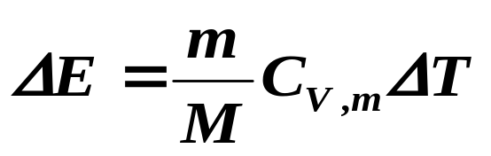
§2.5 热力学第一定律——对理想气体的应用
一. 理想气体的三个状态参量分别保持不变的特殊情况
1. 等容准静态过程（系统的体积始终保持不变的过程）
每一个等容过程在P-V图上对应一条与 P 轴平行的线段——等容线
P
假设在各个等容过程中定容摩尔热容都是一致的。
P₁
1
等容过程中，一定摩尔数的系统内能的增量为：
P₂
2
O
V
V

Slide 33
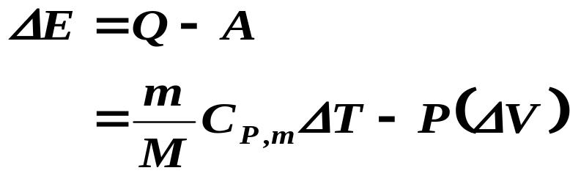
§2.5 热力学第一定律——对理想气体的应用
2. 等压准静态过程（系统的压强始终保持不变的过程）
每一个等压过程在P-V图上对应一条与 V 轴平行的线段——等压线
系统对外作功的大小
P
假设在各个等压过程中定压摩尔热容都是一致的。
1
2
等压过程中，一定摩尔数的系统内能的增量为：
P
A
O
V₁
V₂
V
利用状态方程和迈尔公式
与等容过程一样！

Slide 34

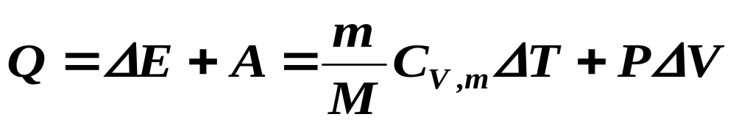
§2.5 热力学第一定律——对理想气体的应用
等压过程的内能的增量与等容过程内能的增量完全一样。这不是巧合，而是理想气体的内能仅仅是温度的函数这一性质的必然结果
结论
对于任意的热力学过程，理想气体的内能增量都满足：
对于等压过程
在等压膨胀过程中，理想气体所吸收的热量，一部分用于增加气体的内能，另一部分用于气体对外作功。这正是定压摩尔热容大于定容摩尔热容的原因

Slide 35

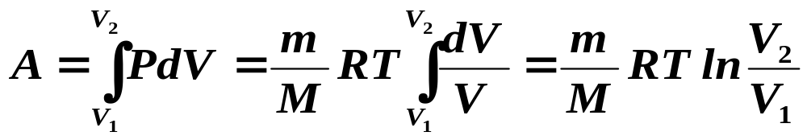
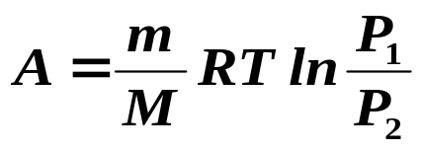
§2.5 热力学第一定律——对理想气体的应用
3. 等温准静态过程（系统的温度始终保持不变）
每一个等温过程在P-V图上对应一条双曲线——等温线
系统对外作功的大小
等温过程中，一定摩尔数的系统内能的增量为“0”
P
1
T
说明：理想气体等温膨胀过程 1 →2中，系统吸收的热量全部转化为对外界作功，A>0；而在等温压缩过程2→1 中，外界对系统所作的功全部转化为系统对外所放出的热量，A<0
2
A
O
V₁
V₂
V

Slide 36

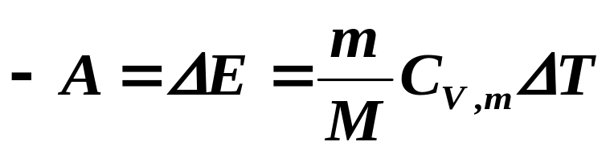
§2.5 热力学第一定律——对理想气体的应用
二. 理想气体的绝热过程
绝热准静态过程：热力学系统始终不与外界交换热量的过程
绝热过程中，一定摩尔数的系统内能的增量为：
说明：系统内能的改变仅仅是由于外界与系统之间的作功引起的；若系统被压缩，外界对系统作功，则内能增加；若系统膨胀则内能减少。对于理想气体来说，系统内能的增加伴随着温度的升高，内能的减少伴随着温度的减少。
绝热过程中，理想气体对外界作功的大小
理想气体在准静态绝热过程中状态参量的变化关系是怎样的？

Slide 37
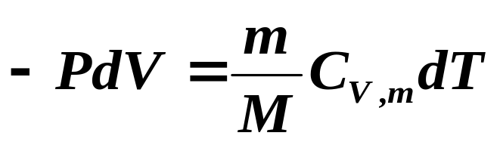
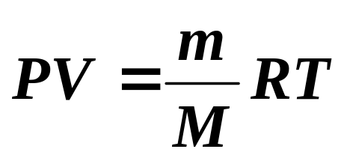
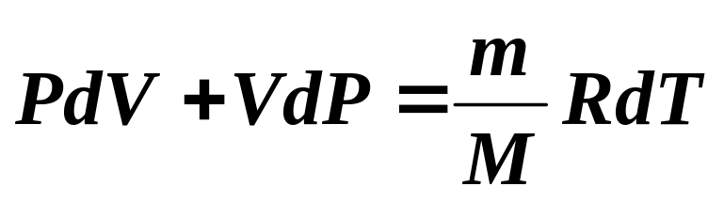


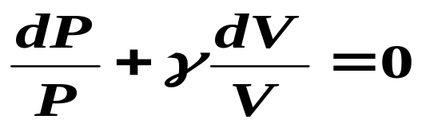
§2.5 热力学第一定律——对理想气体的应用
将系统对外界作功的公式、状态方程写成微分形式：
消去dT
令：γ＝C_{P,m}/C_{V,m}
C_{V,m}和C_{P,m}都是温度的函数，所以γ也是温度的函数；通常由于温度变化不大， C_{V,m}和C_{P,m}的变化很小， γ视为常数

Slide 38
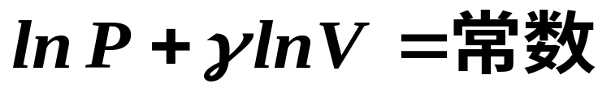

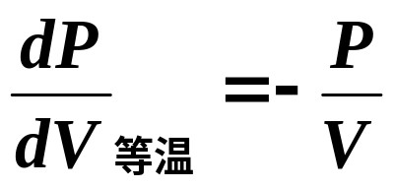
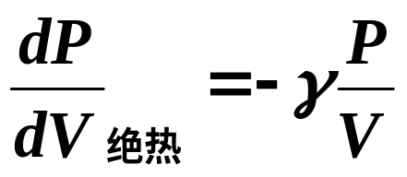
§2.5 热力学第一定律——对理想气体的应用
对方程进行积分：
理想气体准静态绝热过程压强和体积变化的关系——绝热过程方程
等温线与绝热线的陡度不同
P
等温线
绝热线比等温线陡
绝热线
dP
dP_{T}
V
dV
O

Slide 39

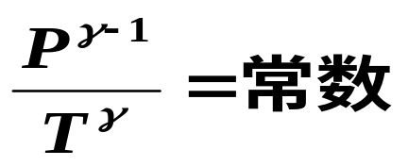
§2.5 热力学第一定律——对理想气体的应用
利用状态方程和绝热方程，可得到绝热过程的V-T方程和T-P方程
注意
绝热过程中的三个状态参量都是变化的；绝热过程的根本特征和条件是过程中系统与外界之间没有热量的交换；与等温、等压和等容三个变化一样，在变化过程中的每一个状态仍然满足理想气体的状态方程。
所得的绝热过程方程只能适用于准静态的绝热过程，对于非准静态绝热过程则不适用。
思考
绝热过程中系统对外界所作的功是多少？

Slide 40


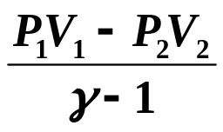
§2.5 热力学第一定律——对理想气体的应用
理想气体各种典型过程的重要公式
过程 | 特征 | 过程方程 | 吸收热量 | 对外作功 | 内能增量
等容 | V=C | P/T=C | nC_{V}(T₂-T₁) | 0 | nC_{V}(T₂-T₁)
等压 | P=C | V/T=C | nC_{P}(T₂-T₁) | P(V₂-V₁) nR(T₂-T₁) | nC_{V}(T₂-T₁)
等温 | T=C | PV=C |  | A=Q | 0
绝热 | Q=0 | PV^{γ}=C₁ V^{γ-1}T=C₂ P ^{γ} ^{–1}T^{-γ}=C₃ | 0 | -nC_{V}(T₂-T₁) | nC_{V}(T₂-T₁)

Slide 41
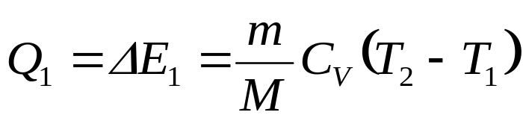
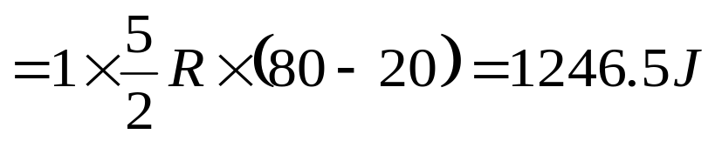

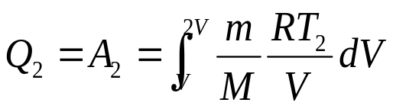
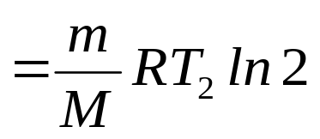


§2.5 热力学第一定律——对理想气体的应用
例6. 1mol的氢气，压强为1.013×10⁵Pa，温度为20⁰C，经历以下的几个过程：
（1）气体先保持体积不变升温至80⁰C，然后再等温膨胀，体积变为原来的2倍；
（2）气体先等温膨胀为原来体积的2倍，再保持体积不变，升温至80⁰C。试计算上述过程中，气体对环境所做的功、吸取的热量以及内能的变化。
解：
系统经历了等体、等温过程
在等体过程中
A₁＝0
在等温过程中

Slide 42






§2.5 热力学第一定律——对理想气体的应用
（2）气体先等温膨胀为原来体积的2倍，再保持体积不变，升温至80⁰C。
在等温过程中，dT＝0
在等体过程中
A₄＝0
在整个过程中
两个不同的准静态过程，做功和传递热量是过程量，内能是状态量
跳过

Slide 43












§2.5 热力学第一定律——对理想气体的应用
例7. 设1 mol的某种固体，其状态方程为
内能为 ，其中α、β、γ和V0均为常数。
求：定体摩尔热容和定压摩尔热容
解：
定体摩尔热容
由热力学第一定律
由状态方程和内能表达式
定压摩尔热容
摩尔热容与材料的性质及进行的热力学过程有关。因此，在应用摩尔热容时，要具体问题具体分析。

Slide 44









§2.5 热力学第一定律——对理想气体的应用
例8. 对同一种气体，为什么气体的摩尔热容可以无穷多个？在什么情况下，气体的摩尔热容为零？什么情况下气体的摩尔热容是无限大？什么情况下是正值？什么情况下是负值？试分析。
解答：
摩尔热容的定义
对同一种气体，从状态1变化状态2，温度变化
ΔT=T₂－T₁
从状态1变化状态2，所经历的热力学过程可以有无穷多个，每个过程吸收的热量不同，所以气体的摩尔热容可以无穷多个
绝热过程
等温过程
或
C>0
或
C<0
摩尔热容是一个过程量，对同一种气体，对应不同的过程，其摩尔热容是不同的。摩尔热容的取值范围可以是（-∞，∞）。
跳过

Slide 45





§2.5 热力学第一定律——对理想气体的应用
例9. n 摩尔的理想气体其定体摩尔热容为C_{V}，该气体经历的ｘ过程如图所示。若在P-V图上把上述过程向下平移P₀，则所得的曲线刚好是该理想气体温度为T₀的等温过程。求：
（1）ｘ过程的过程方程，确定该过程所能达到的温度下限。
（2）ｘ过程中摩尔热容Cx与压强的定量关系。
解：
ｘ过程曲线上任取一点M（P，V）
P
M点向下引垂线与等温线相交N点
x过程
P₀
（P-P₀，V）
T₀的等温过程状态方程
M
P₀
ｘ过程的状态方程
N
V
O
V
ｘ过程所能达到的温度下限：T₀

Slide 46




§2.5 热力学第一定律——对理想气体的应用
（2）ｘ过程中摩尔热容Cx与压强的定量关系
ｘ过程取微小过程
热力学第一定律
可以看出一个特定的过程中,摩尔热容不一定是常数

Slide 47







§2.5 热力学第一定律——对理想气体的应用
例10. 一理想气体系统经历如图所示的各过程，试指出A → D、B → D和C → D是吸热过程还是放热过程？
解：
A → D、B → D和C → D
P
三个过程中，温度的升高量是相同
等温线
绝热线
D
三个过程的内能增量相同
B → D绝热过程
C
A → D过程
B
A
C → D过程
O
V
功等于曲线下的面积
A → D过程
放热过程
B → D绝热过程
C → D过程
吸热过程
作业18

Slide 48




§2.5 热力学第一定律——对理想气体的应用
例11. 对理想气体加热时，第一次得到压强和绝对温度的关系曲线如图1，第二次得到体积与绝对温度的关系曲线如图2。分析第一种情况下气体体积如何变化？分析第二种情况下气体压强如何变化？
答：
图1中O1、O2两线
气体体积增加
图2中O1、O2两线
V
P
2
2
V₂
P₂
1
P₁
气体压强减少
V₁
1
O
T₁
T₂
T
O
T₁
T₂
T
图1
图2

Slide 49



§2.5 热力学第一定律——对理想气体的应用
例12. n摩尔的单原子分子理想气体（C_{v}=3R/2）,经历如图所示的热力学过程。求
（1）该过程的T-V关系.
（2）在该过程中，放热和吸热的区域及摩尔热容
解：
在P-V图，AB过程是一直线过程
P
AB过程方程
A
2P₀
气体的状态方程
P₀
B
消去P，得到T-V关系式
V
O
V₀
2V₀

Slide 50







§2.5 热力学第一定律——对理想气体的应用
（2）在该过程中，放热和吸热的区域及摩尔热容
P
A
2P₀
AB过程中任取微小过程
P₀
B
V
由热力学第一定律：
O
V₀
2V₀

Slide 51











§2.5 热力学第一定律——对理想气体的应用
P
A
2P₀
吸热
P₀
B
放热
V
O
V₀
2V₀
由摩尔热容的定义
AB过程是一个先吸热，后放热的过程。15/8V₀是转折点

Slide 52











§2.5 热力学第一定律——对理想气体的应用
例13. 如图所示，有一底部外其余部分均为绝热的气筒，被一固定且导热的板隔成A、B两部分，两部分分别盛有1 mol理想气体的氮气及1 mol理想气体的氦。将334J的热量从底部供给气体，气筒活塞上的压强始终保持等压。试求过程中A部和B部各吸收的热量及温度的变化。（导热板的热量可以忽略 ）
解：
由于隔板导热，A、B两部分气体最终达到平衡
两部分气体的温度增量也是相等
B，He
系统经历的过程，外界压强保持不变
整个过程中，系统对外界做功为
A，N₂
热力学第一定律

Slide 53





§2.5 热力学第一定律——对理想气体的应用
A部分经历等容过程，A部分吸热Q_{A}
B部分经历等压过程，B部分吸热Q_{B}
注意
本系统所经历的过程可以不是准静态过程。
热力学第一定律是热学中的能量守恒定律，它可以用来求解各种热学过程中的能量交换问题。

Slide 54









§2.5 热力学第一定律——对理想气体的应用
例14. 如图一容器被一可移动、无摩擦且绝热的活塞分割成A、B两部分，活塞不漏气，容器左端封闭且导热。开始时A、B中各有温度为0⁰C，压强1.013×10⁵Pa的刚性双原子分子的理想气体。A、B两部分的容积均为36升。现从容器左端缓慢地对A气体加热，使活塞缓慢向右移动，直到B气体的体积变为18升。求：
（1）A中气体末态的压强和温度。
（2）外界传给A中气体的热量。
A
B
解：
A、B中气体的初始状态
Q
设A、B中气体的末状态分别为P_{A}、V_{A}、T_{A}和P_{B}、V_{B}、T_{B}
B中气体经历的是绝热过程
刚性双原子分子

Slide 55












§2.5 热力学第一定律——对理想气体的应用
A、B中气体经历的是平衡过程
根据理想气体状态方程
（2）外界传给A中气体的热量。
A中气体的内能的增量
A中气体对外做功
根据热力学第一定律，A中气体吸热
作业19

Slide 56
§2.6 循环过程 卡诺循环
一. 循环过程的一般概念
1. 循环过程
热机：利用工作物质进行热力学过程，将所吸收的热量转变为对外所作的机械功的装置
理想气体的等温膨胀过程是最有利的，为什么？
A＝Q
实际上，单靠气体膨胀过程来作功的机器是不存在的
不能循环
要继续进行这种热功转换，必须使工作物质能够从膨胀作功后的状态再回到初始状态，以便可以重复进行这种作功过程——循环过程
一个系统由某一平衡态出发，经过任意的一系列过程，回到原来平衡态的这个变化过程，叫做循环过程

Slide 57
§2.6 循环过程 卡诺循环
如果一个循环过程所经历的每个分过程都是准静态过程——准静态循环过程（在P-V图是一个闭合曲线）
完成一个循环后，系统的内能没有变化，只是把高温热源所减少的内能一部分转化为外界的机械能，一部分转移到低温热源，这是循环过程的重要特征
蒸气动力装置示意图
加热
锅炉
A
水泵将水压进锅炉
水泵
锅炉加热成蒸气进气缸
冷却器
活塞对外作功，
废气进入冷却器放热成水
放热

Slide 58
§2.6 循环过程 卡诺循环
2. 热机及其效率
正循环：在P-V图上所示的循环过程如果是沿顺时针方向进行
逆循环：在P-V图上所示的循环过程如果是沿逆时针方向进行
正循环过程abcda
系统对外作净功A
在abc过程中，系统膨胀对外作功。大小为abc曲线下面积
P
a
b
在过程cda中，外界压缩系统作功。大小对 于cda曲线下面积。
d
整个循环过程是 系统对外作了净功A，大小为循环过程曲线abcda所包围的面积
c
循环过程中，吸收的总热量Q₁与放出的总热量Q₂的差值Q₁－Q₂＝A
O
V

Slide 59


§2.6 循环过程 卡诺循环
在循环过程中，热机从外界吸收的热量有多少被转变为对外输出的有用功——热机效率（热机的重要标志）
热机效率定义
式中A为循环过程中系统对外界所作的净功；Q₁表示系统从高温热源吸收总的热量；Q₂表示向低温热源放出的热量的总和
逆循环过程反映的是致冷机的工作过程。
P
adc膨胀，对外作功；cba压缩，对系统作功。
b
a
A外界对系统作净功；Q₂：从低温热源吸收的热量；Q₁：向高温热源放出的热量。
c
d
低温吸取热量与消耗外功的比值
致冷系数
O
V

Slide 60
§2.6 循环过程 卡诺循环
二. 卡诺循环
卡诺热机：在两个恒温热源（恒定高、低温热源）间工作的理想热机，即工作物质只与恒温热源交换能量，无散热、漏气等影响，整个过程都是准静态过程。这个循环称为卡诺循环
正向卡诺循环的效率
A—B 自高温热源T₁吸热膨胀过程；等温
P
A
B—C 绝热膨胀过程，对外作功
T₁
B
C—D 向低温热源放热压缩过程；等温
D—A 绝热压缩过程，对系统作功
T₂
D
C
O
V

Slide 61




§2.6 循环过程 卡诺循环
在各个分过程中，能量交换情况：
A—B 等温膨胀，气体吸收热量Q₁，对外作功
B—C 绝热膨胀，热量为零，对外作功，系统温度降到T₂
C—D 等温压缩，气体放热Q₂，对系统作功
D—A 绝热压缩，热量为零，对系统作功，系统温度升高到T₁。
P
A
T₁
净功
B
T₂
效率
D
C
O
V

Slide 62





§2.6 循环过程 卡诺循环
根据绝热方程：
效率
理想气体卡诺循环的效率只由高温热源和低温热源的温度决定
两个热源的温度差越大，从高温热源吸取的热量Q₁的利用率越高。——热机提高效率的方向之一。
逆向卡诺循环的效率：
要从低温热源吸收热量，就必须消耗外功

Slide 63

§2.6 循环过程 卡诺循环
例15. 如图所示理想气体的两个循环过程，a-b为等温过程，b-c和a-d均为绝热过程，c-d为等压过程，b-e为等容过程，试判断循环过程abcda和abeda那个效率高？
解：
循环过程的效率
P
a
A：循环过程的净功
大小为P-V图中循环曲线包围的面积
b
Q₁：循环过程中吸收的热量
c
abcda和abeda过程，只有a-b过程吸热
d
e
两个循环过程中吸收的热量相同
O
V
abcda过程的净功大于abeda过程
面积大
循环过程abcda的效率比循环过程abeda高

Slide 64




§2.6 循环过程 卡诺循环
例16. 如图所示理想气体的两个循环过程，abda和dbcd。a
-b、c-d为等压过程，b-c和d-a为等容过程，试判断那个循环过程效率高？
P
解：
两个循环过程对外的净功相同
2P₀
a
b
两个循环过程中吸收的热量不同
abda过程吸热
dbcd过程吸热
c
P₀
d
d-b和d-a-b过程中，内能的变化是相同
两个过程的净功不同
O
V₀
2V₀
V
热力学第一定律
dbcd循环过程的效率大于abda循环过程

Slide 65








§2.6 循环过程 卡诺循环
例17. 实验设计理想气体进行图中所示的由两个等容过程和两个等压过程组成的循环过程。试证明这一循环过程的效率为
P
2
3
P₂＝P₃
解：
为使问题简化，取1mol气体计算
1-2、2-3是吸热过程
3-4、4-1是放热过程
4
P₁＝P₄
1
O
V₁＝V₂
V₃＝V₄
V
利用状态方程

Slide 66










§2.6 循环过程 卡诺循环

Slide 67






§2.6 循环过程 卡诺循环
例18. 有双原子理想气体为工作物质的热机循环，如图所示，图中a-b为等容过程， b-c为绝热过程， c-a为等压过程。状态参量为P₁、P₂、V₁、V₂为已知，求此循环效率。
解：
循环过程中只有a-b是吸热过程，c-a是放热过程
P
b
P₁
a-b等容吸热
P₂
c
a
c-a等压放热
O
V₂
V₁
V

Slide 68







§2.6 循环过程 卡诺循环
例19. 一定质量的单原子理想气体，从初始状态a出发，经过图中的循环又回到状态a。其中过程ab是直线，bc为等容过程，ca为等压过程。求此循环过程的效率。
P，10⁵Pa
解：
循环过程中只有a-b是吸热过程
3
b
循环过程中的净功为三角形的面积
净功的大小
循环过程中的吸热
a
c
1
O
1
2
V，l
作业20

Slide 69
作业18
P292：6.1；6.3
P333：6.3；6.4；6.5

Slide 70
作业19
P298：6.5；6.7
P333：6.9；6.10；6.11

Slide 71
作业20
P333：6.13
P335：6.17；6.18；6.19

Slide 72







本章总结
热力学系统
过程量
功 热量
状态量
内能 状态方程
热力学
第一定律
热力学第一定律的应用
循环过程
等压过程 等温过程
等容过程 绝热过程
正循环（效率）
逆循环（致冷系数）

